Slide 1
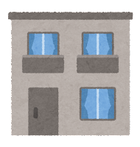
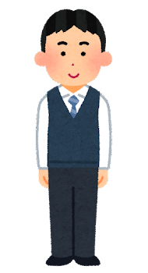
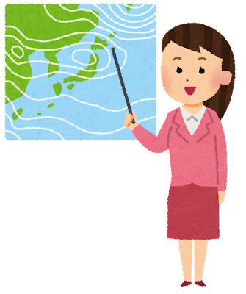
形容詞句
Bulutlu hava
Zayıf öğrenci
Soğuk bira
Renkli ayakkabı
名詞句
Okulun penceresi
Elbisenin kolu
Gecenin ayı
Hava durumu

Slide 2
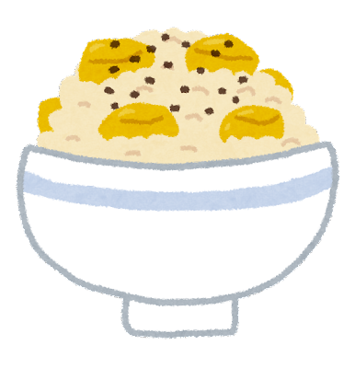
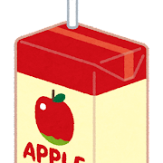
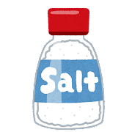
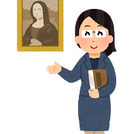
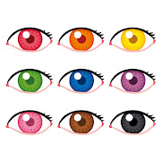
形容詞句
Güzel çanta
Lezzetli yemek
Genç erkek
Güneşli hava
Yağmurlu hava
名詞句
Evin çatısı
Kapının kolu
Elma suyu
Çorbanın tuzu
Ayasofya’nın müzesi
Gözün rengi

